Slide 1
Музыкальные инструменты
Выполнила: учитель музыки МОУ СОШ № 131, Быкова А.В.

Slide 2
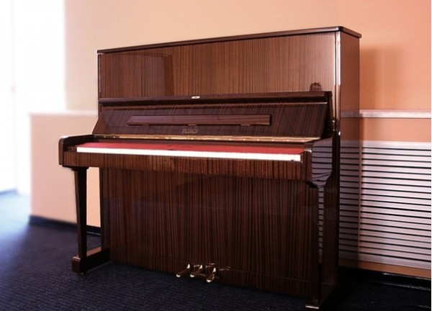
Фортепиано - клавишный струнный музыкальный инструмент.

Slide 3
Форте- громко пиано - тихо

Slide 4
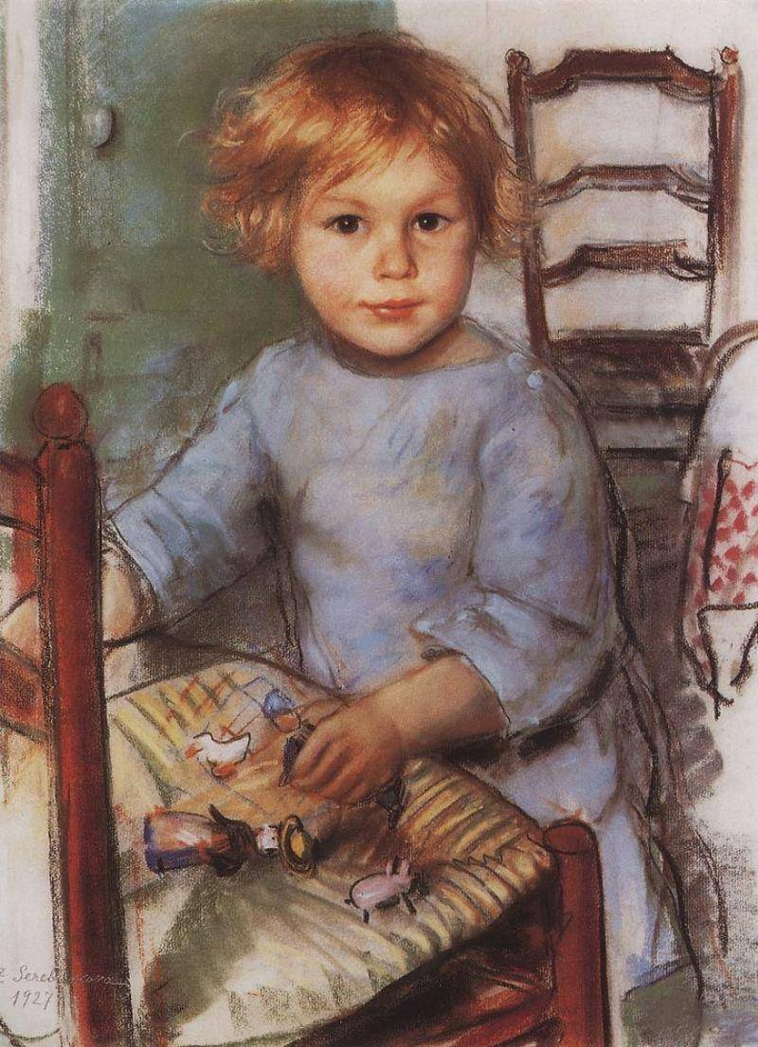
Сергей Прокофьев

Slide 5
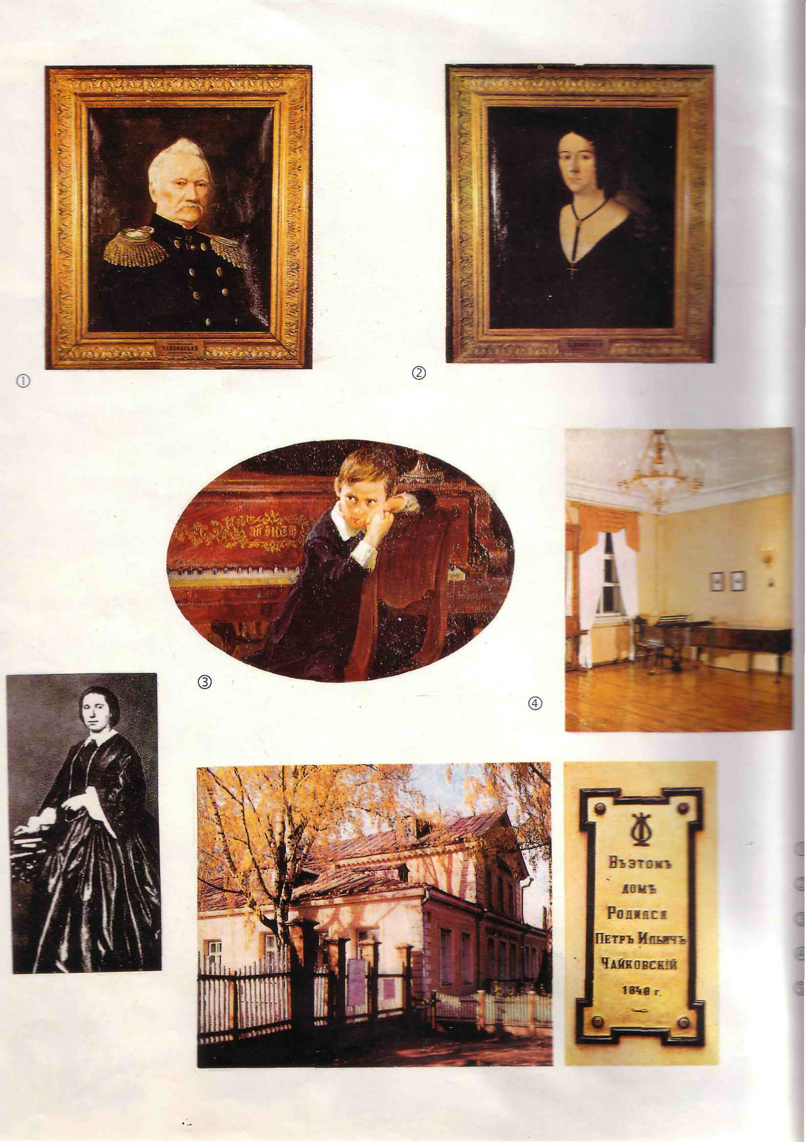
Петр Чайковский

Slide 6
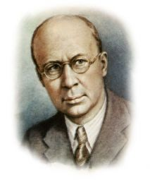
С. Прокофьев
Альбом «Детская музыка»

Slide 7
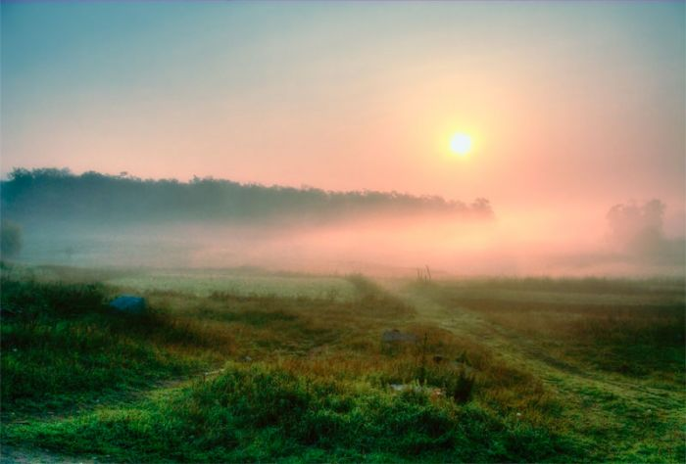
«Утро»

Slide 8
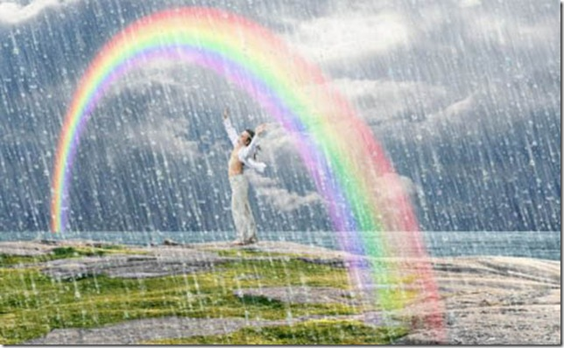
«Дождь и радуга»

Slide 9
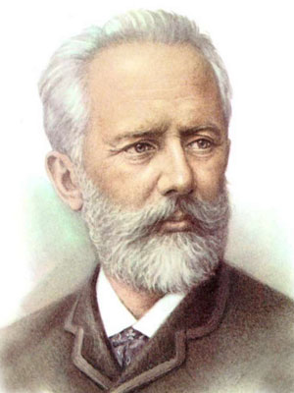
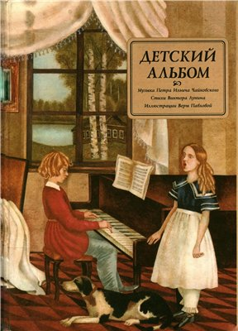
П. И. Чайковский
«Детский альбом»

Slide 10
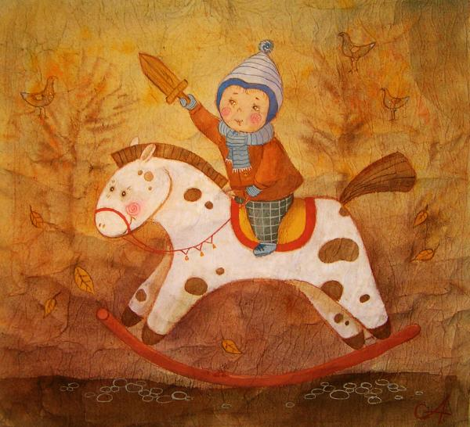
«Игра в лошадки»

Slide 11
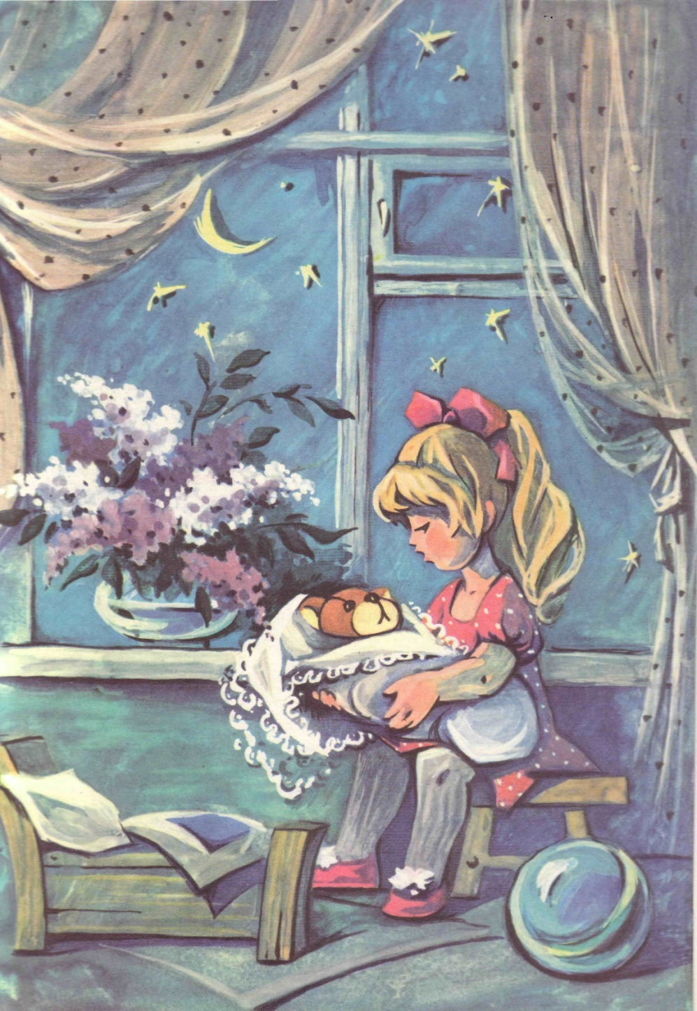
«Болезнь куклы»

Slide 12
Сходство: счастливое детство Различие: музыкальный язык, интонация, стиль

Slide 13
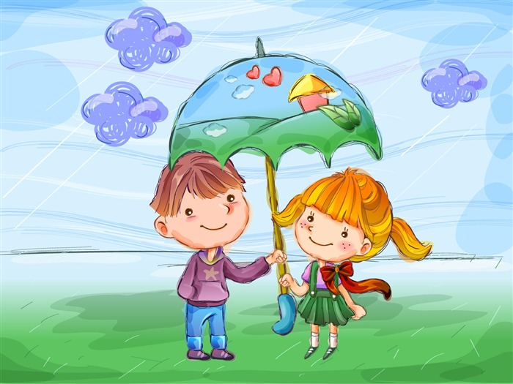
Песня «Если с другом вышел в путь»

Slide 14
Если с другом вышел в путь Если с другом вышел в путь Веселей дорога Без друзей меня чуть-чуть Без друзей меня чуть-чуть А с друзьями много.
Припев: Что мне снег, что мне зной, Что мне дождик проливной, Когда мои друзья со мной Что мне снег, что мне зной, Что мне дождик проливной, Когда мои друзья со мной.

Slide 15
2. Там где трудно одному Там где трудно одному Справлюсь вместе с вами Где чего-то не пойму Где чего-то не пойму Разберем с друзьями

Slide 16
3. На медведя я друзья, На медведя я друзья, Выйду без испуга, Если с другом буду я, Если с другом буду я, А медведь без друга.

